Slide 1
Vybrané regulatorní otázky videoher
Videoherní právo
Jakub Vostoupal a František Kasl

Slide 2
Obsah
Ochrana dětí a mladistvých ve hrách
Prvky hazardu ve videohrách
Hazard a reklama ve hrách
Kybernetická bezpečnost v kontextu videoher
Distribuce videoher – second hand

Slide 3
Ochrana dětí a mladistvých

Slide 4
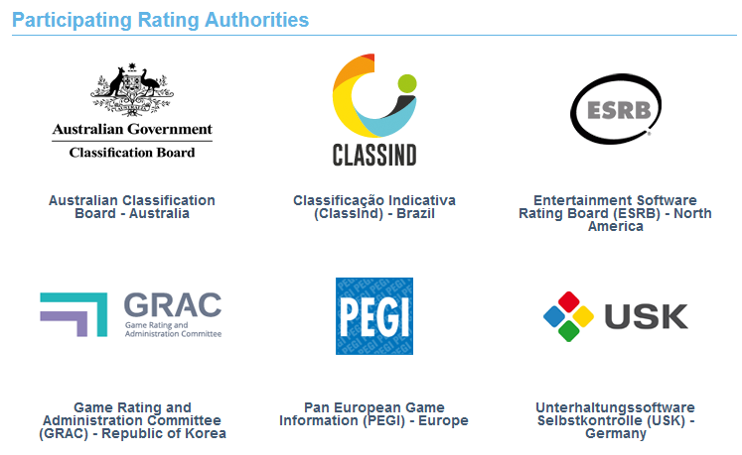
Ochrana dětí a mladistvých
režim sektorové samoregulace
https://www.isfe.eu/responsible-gameplay/
Pan European Game Information
od 2003 nahradil a sjednotil národní hodnotící systémy napříč Evropou
používán ve více než 40 zemích
založen na kodexu chování, k jehož dodržování se vydavatelé videoher smluvně zavazují
věkový rating, z hlediska vhodnosti obsahu, nikoliv obtížnosti
International Age Rating Coalition
od 2013, globální propojení hodnotících systémů
PEGI, USK, ESRB a další
zjednodušený proces pro vydavatele
https://pegi.info/
https://www.globalratings.com/

Slide 5
PEGI
Obsah her, označených tímto ratingem je považován za vhodný pro všechny věkové skupiny. Jistá úroveň násilí je (v humorném kontextu) akceptovatelná (Bugs Bunny nebo Tom & Jerry). Dítě by nemělo asociovat postavu na obrazovce s postavami reálného života, hra neustále naznačuje, že jde o čirou fantazii. Hra neobsahuje zvuky ani scény, které by mohly dítě vyděsit, nenarazíte v ní ani na vulgární výrazy.
Příklad: Super Mario Maker 2
Hry, které by mohly být normálně ohodnoceny nálepkou PEGI 3, ale obsahují scény, které mohou nahánět hrůzu.
Příklad: SpongeBob SquarePants: Battle for Bikini Bottom – Rehydrated
Hry označené tímto ratingem mohou zobrazovat určitou míru násilí, stále však pouze vůči fantazijním postavám. Násilí vůči lidem nebo zvířatům nesmí být vyjádřeno graficky. Nahota může být do určité míry zobrazena, případné vulgární projevy musí být mírné a bez sexuálního významu.
Příklad: Gundam Versus
Tento rating upozorňuje na to, že násilí nebo sexuální aktivity jsou ve hře zobrazené stejně, jako v reálném životě. Jejich hráči se mohou setkat s extrémnější vulgární mluvou, používáním tabáku a drog a vykreslením kriminálních a sexuálních aktivit.
Příklad: Halo 5: Guardians
Klasifikace pro dospělé je aplikována, pokud je ve hře přítomno zobrazení hrubého násilí nebo specifických druhů násilí. Hrubé násilí je velmi složité definovat, protože jeho úroveň je v mnoha případech velmi subjektivní, ale obecně může být definováno, jako podoba násilí, která může v hráči způsobit odpor.
Příklad: Mortal Kombat
Zdroj: PEGI

Slide 6
PEGI
Vulgární mluva - Hra obsahuje vulgární mluvu (např. sexuální nadávky, rouhání)
Diskriminace - Hra obsahuje vylíčení nebo materiál, který může podpořit diskriminaci (např. rasová či náboženská stereotypizace)
Drogy - Hra se vztahuje nebo popisuje užívání drog (vč. alkoholu a tabáku)
Strach - Hra může nahánět strach nebo děsit malé děti
Gamblerství - Hra podporuje nebo učí gamblerství (prvky hazardní hry) – od 2020 taková hra automaticky spadne pod PEGI 18
Sex - Hra obsahuje sexuální odkazy (PEGI 12), sexuální chování (PEGI 16) nebo explicitní nahotu (PEGI 18)
Násilí - Hra obsahuje prvky násilí – nerealistické (PEGI 7) => brutální a plně realistické (PEGI 18)
Mikrotransakce - (od 2018) Hra umožňuje hráči nakupovat prvky za skutečné peníze (např. bonusové úrovně, skiny, herní měna, sezónní vstupenky, vylepšení) - zahrnuje lootboxy
Online - Hra může být hrána online – zrušen 2015 (většina her má online prvek)
Zdroj: PEGI

Slide 7
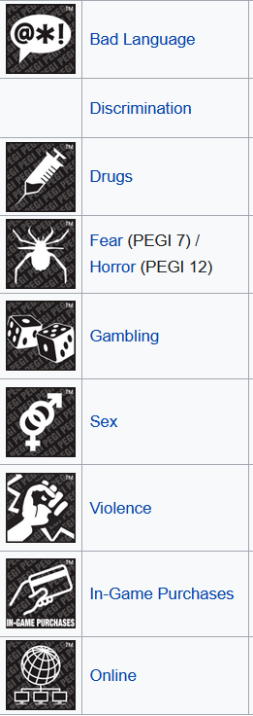
Mafia II
SWAT: Target Liberty
Payday 2
Minecraft
GTA V Casino
GTA V
DOOM
World of Warships
Mario Cart 8
Zdroj: Wikipedia/PEGI

Slide 8
Entertainment Software Rating Board
+ 30 obsahových descriptorů: Alcohol Reference; Animated Blood; Blood; Blood and Gore; Cartoon Violence; Comic Mischief; Crude Humor; Drug Reference; Edutainment (zábavná forma vzdělávání); Fantasy Violence; Informational (poskytování faktů nebo statistik); Intense Violence; Language; Lyrics (hudební doprovod s vulgaritami nebo odkazy na sex, alkohol nebo užívání drog); Mature Humor; Mild Violence; Nudity; Partial Nudity; Real Gambling (za skutečné peníze); Sexual Content; Sexual Themes; Sexual Violence; Simulated Gambling; Some Adult Assistance May Be Needed; Strong Language; Strong Lyrics; Strong Sexual Content; Suggestive Themes (sexuálně dráždivý obsah); Tobacco Reference; Use of Drugs; Use of Alcohol; Use of Tobacco; Violence
+ interaktivní elementy: In-Game Purchases (za skutečné peníze); In-Game Purchases (Includes Random Items) (lootboxy, item packy, mystery awards); Shares Location (sdílení hráčova umístění s jinými hráči); Users Interact (přímá komunikace s komunitou přes sociální média); Unrestricted Internet; Online Interactions Not Rated by the ESRB (obsah vytvářený uživateli, který nepodléhá hodnocení)
https://www.esrb.org/ratings-guide/

Slide 9
Hodnocení PEGI
Tradiční metoda ověření před vydáním (fyzické nosiče)
Před vydáním vyplní vydavatelé formulář hodnocení obsahu pro každou verzi svého produktu. Tento dotazník zjišťuje skutečnosti o obsahu produktu, zaměřuje se na možnou přítomnost násilí, sexu, vulgárních výrazů a dalšího audiovizuálního obsahu, který může být pro některé věkové kategorie považován za nevhodný.
Na základě odpovědí vydavatele online systém hodnocení PEGI automaticky určí prozatímní věkovou kategorii s deskriptory obsahu.
Správci systému PEGI obdrží hru od vydavatele a řádně zkontrolují prozatímní věkovou kategorii. Institut NICAM se stará o hry kategorie 3 a 7, zatímco hodnotící komise VSC kontroluje kategorie 12, 16 a 18.
V závislosti na této kontrole správci buď schválí nebo změní prozatímní věk a PEGI poskytne vydavateli licenci na používání ikony příslušné věkové kategorie a odpovídající deskriptory obsahu.
Vydavatel je nyní oprávněn reprodukovat dané logo věkové kategorie a deskriptory obsahu na obaly nebo v digitálních prodejních místech v souladu s pokyny pro značení PEGI a kodexem chování PEGI.
Zdroj: PEGI

Slide 10
Hodnocení PEGI
Metoda ověření pro čiště digitální produkty
systém IARC (koalice orgánů pro hodnocení z Evropy, Austrálie, Brazílie, Severní Ameriky a Jižní Koreje)
flexibilnější postup
Vydavatel předkládá hru nebo aplikaci do digitálního prostředí pro digitální vydání. Nedílnou součástí je předložení postupu, kdy vydavatel musí vyplnit dotazník IARC, což je jedna sada otázek na obsah a interaktivní prvky produktu. Dotazník kombinuje klasifikační kritéria účastnících se hodnotících rad.
Po vyplnění dotazníku vydavatel bezprostředně dostává od hodnotící rady licenci se zařazením podle věku. Proces klasifikace je bezplatný. Ihned po vydání hry nebo aplikace se v digitálním prostředí zobrazuje odpovídající věková kategorie.
Správci hodnotící rady IARC spolupracují na důkladné kontrole průřezu všemi klasifikacemi. K zajištění správnosti věkové kategorie se používá řada taktik včetně hledání klíčových slov, kontrol předních stahování, požadavků vydavatele a spotřebitele a dalších. V případě chyby lze nesprávnou věkovou kategorii velmi rychle změnit.
Zdroj: PEGI

Slide 11
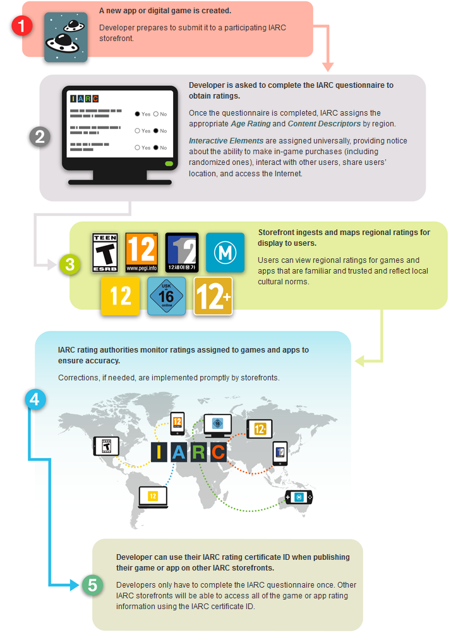
Zdroj: IARC

Slide 12
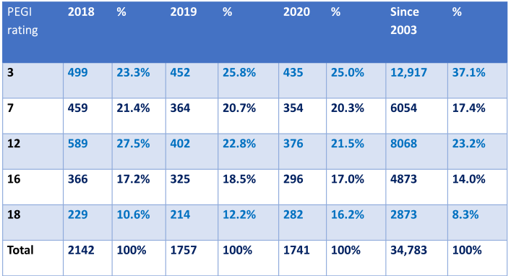
Statistiky PEGI
Počet produktů hodnocených podle věkové kategorie do konce roku 2020
Zdroj: PEGI

Slide 13
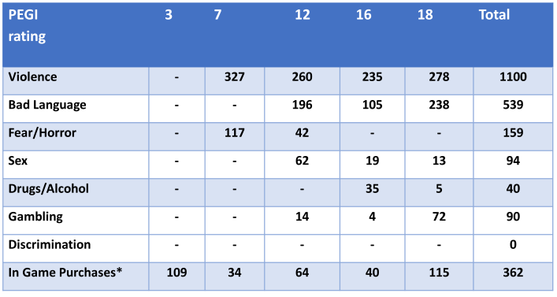
Statistiky PEGI
Počet produktů na deskriptor obsahu
* není vázán na určitá věkové ratingy
Zdroj: PEGI

Slide 14
Regulatorní zásahy na ochranu uživatelů ve světě
2021 zavedla Čína přísná omezení pro hraní videoher mladými lidmi do 18 let
celkem jsou povoleny pouze tři hodiny týdně, které lze strávit pouze v pátek, sobotu a neděli od 20 do 21 hodin
učiněno s odkazem na potřebu chránit děti před "závislostí" na videohrách
Zdroj: weforum.org
2021 Jižní Korea zrušila omezení hraní online videoher pro mládež mladší 16 let
zrušení „Shutdown Law“ nebo „Cinderella Law“
v době mezi půlnocí a šestou hodinou ranní
s odkazem na potřebu lépe chránit práva dětí na sebeurčení a hledání štěstí
nahrazeno režimem „rodičovského zámku“, který umožňuje nastavit čas, kdy lze z daného účtu hru hrát i nadále
Zdroj: pcgamer.com

Slide 15
Prvky hazardu ve videohrách

Slide 16
Prvky hazardu ve videohrách
Monetizace přes meta vrstvy v mobilních hrách
Meta vrstvy jsou dodatečným herním obsahem, který podporuje základní hratelnost
nespočívají v základních mechanikách hry
netvoří většinu herního zážitku
Příklad: základní hra = puzzle najdi 3 shodné (Candy Crush style) – meta vrstvy = příběh / dekorace (Homescapes => Project Makeover)
Monetizace základní hry = usnadnění hraní (životy, XP booster…)
Monetizace meta vrsty = skiny, doplňky, vzhled hratelné postavy, přeskakování čekací doby = časově omezený přístup k meta vrstvě =>přímá monetizace)
Sběratelské meta / narativní meta / RPG meta prvky / customizace
Zdroj: udonis.co

Slide 17
Prvky hazardu ve videohrách
prvky hazardní hry v hlavním obsahu videohry (GTA V Casino)
mikrotransakce s náhodným obsahem – loot box, item pack, mystery award.
Heather Wardle and David Zendle Loot Boxes, Gambling, and Problem Gambling Among Young People: Results from a Cross-Sectional Online Survey Cyberpsychology, Behavior, and Social Networking 2021 24:4, 267-274
vztah mezi nákupem loot boxů, hráčským chováním a problémovým hraním mezi mladými lidmi (3 549) ve věku 16-24 let z Velké Británie
Mladí dospělí, kteří nakupují loot boxy, mají větší tendence k hazardu a závislosti na hazardu
Tendence k závislosti na hazardu u nákupů loot boxů je statisticky srovnatelná s tendencí v návaznosti na účast na online kasinu nebo hracích automatech.
Mladí dospělí, kteří si kupují loot boxy v rámci videoher, by měli být považováni za vysoce rizikovou skupinu pro výskyt problémů s hazardem.

Slide 18
Prvky hazardu ve videohrách
empirické výzkumy naznačují, že až 40 % dětí hrajících hry má zkušenosti s nákupem lootboxů (Zdroj: begambleaware.org) – množí se studie prokazující zjevnou podobnost s vysoce návykovými formami hazardu => přibývají legislativní záměry na regulaci, řada vydavatelů opouští lootboxy (srov. Fortnite) X rostoucí trend jiných hazardních prvků ve videohrách
virtuální sportovní sázky (Madden) – významný nárůst během pandemie (Zdroj: cityam.com) – problém virtualizace zápasů = potenciál nekonečného množství = méně limitů nekonečného sázení
mobilní hry na bázi herních automatů – dostupné většině dětí, které mají mobilní telefon s internetovým připojením (Candy Crush Saga)
battle pass – časově omezené rozšíření hry za poplatek umožňující hrát o kvalitnější odměny (= přijatelnější modifikace lootboxu) (Fortnite, Halo Infinite)
Zdroj: Wired

Slide 19
Regulace lootboxů ve světě
Japonsko – 2012 – postavení „complete gacha“ mimo zákon (varianta loot boxu s náhodnými odměnami, jejichž určitá kombinace je nezbytná pro postup ve hře), ostatní mikrotransakce povoleny
Čína – 2016 – požadavek transparentnosti = varianty odměn a pravděpodobnost (drop rate), denní limity nákupů X většina vydavatelů populárních her se snaží tato regulatorní omezení obcházet (Zdroj: gameindustry.biz)
Velká Británie – 2020 NHS – lootboxy vedou k závislosti mladistvých na hazardu (Zdroj: screenrant.com) / Gambling Commission – Gambling Act 2005 se nevztahuje na lootboxy / legislativní záměr rozšířit regulaci na lootboxy při novelizaci zákona (Zdroj: commonslibrary.parliament.uk)

Slide 20
Regulace lootboxů ve světě
Nizozemí – zákaz lootboxů s obchodovatelnými odměnami (podléhají právní úpravě pro hazard, srovnatelné s hracími automaty) x lootboxy s odměnami, které nejsou efektivně směnitelné jsou přijatelné
Spor mezi KSA a EA - klasifikace lootboxů ve FIFA hrách
2019 KSA udělila EA pokutu 5 milionů EUR a povinnost odstranit lootboxy ze všech her vydávaných v Nizozemí
2020 Obchodní soud v Hague potvrdil rozhodnutí KSA (přes svou specifičnost mají lootboxy "peněžní hodnotu" a odměny jsou směnitelné a některé pobídky do hry odrážely odměnu z hazardní hry) – KSA zvýšila pokutu na 10 mil. EUR
2022 EA úspěšné při dovolání ke Státní radě - KSA překročila pravomoci, lootboxy ve FIFA mají kritéria pro získání, která je nečiní hazardní hrou ve smyslu regulace
zřejmě bude dále posuzováno SDEU (Zdroj: sbcnews.co.uk)
Belgie – přísnější pravidla než v Nizozemí – lootboxy přestavují nezákonný hazard – dopad na řadu vydavatelů, změna modelů některých her a odstranění lootboxů (Animal Crossing, Fire Emblem – Zdroj: screenrant.com)

Slide 21
Quo Vadis?
Trh je fragmentovaný. Postoj k tomu, zda se jedná o hazard či nikoliv, taktéž.
V roce 2020 Evropský parlament konečně výslovně uznal [zde], že mezi praktikou nabízení loot boxů a hazardem existují paralely, zvláště v případě těch, ze kterých „padají“ odměny směnitelné za reálné peníze či tradičně obchodovatelné. Na základě této podobnosti pak EP vyloučil jednotnou regulaci loot boxů ve videohrách, neboť regulace hazardu je vyloučena z působnosti EU. Doporučil ale silnější ochranu spotřebitele, zvýšení povědomí a posílení mechanismů rodičovské kontroly. Každý členský stát sám za sebe.

Slide 22
Quo Vadis?
Studie otevřela Pandořinu skřínku.
Direction of travel for loot boxes in the EU
K harmonizaci to nevedlo, EP již uznal, že videoherní průmysl byl nezanedbatelně zanedbáván a možná bude vyžadovat zákrok regulátora
Chybí nemalé množství dat, jsou potřeba další analýzy
PEGI je fajn, ale spotřebitelé potřebují více informací, a to zvláště ve vztahu k dětem a mladistvým

Slide 23
Quo Vadis?
Evropský parlament v rámci posílení ochrany spotřebitele a jednotného digitálního trhu přijal 18. ledna 2023 zásadní report [zde], ve kterém doporučuje a zavazuje EK k učinění několika klíčových kroků, dopadající mj. na mikrotransakce a loot boxy. Takže sice hazard potírat nebudeme, ale spotřebitele ano [PCWorld].
V rámci doporučení je mj. apel na větší transparentnost loot boxů, analýza jejich prodeje, přehlednější informování o tom, že hra obsahuje mikrotransakce a loot boxy a v závěru dokonce otevírají otázku zákazu mikrotransakcí a loot boxů za účelem ochrany nezletilých.

Slide 24
Hazard, děti a online reklama

Slide 25
Děti a reklama ve hrách
Více než 20 % hráčské základny v EU tvoří děti a mladiství [ISFE]
Zákon č. 634/1992 Sb., o ochraně spotřebitele řadí děti a mladistvé mezi tzv. zvláště zranitelné spotřebitele, a to mj. kvůli snížené schopnosti rozeznat a odolávat svodům reklamy
Výzkum FSV UK – pouze 11 % dětí poznalo, že influencerské obsah, který pozorují, je sponzorován [zde]
Obdobně pesimistické závěry měl i výzkum zaměřený na vliv reklamy ve hrách pro účely reportu k Evropské komisi [zde]

Slide 26
Regulace reklamy
Fragmentace
Veřejnoprávní, soukromoprávní (NOZ a nekalosoutěžní regulace), autoregulace (mj. Etický kodex reklamy a Etický kodex internetové reklamy)
Zákon č. 231/2001 Sb., o provozování rozhlasového a televizního vysílání
Zákon č. 40/1995 Sb., o regulaci reklamy
Zákon č. 480/2004 Sb., o některých službách informační společnosti (obchodní sdělení, spam)
Co je reklama?
Ethos, Pathos, Logos, osoba komunikujícího

Slide 27
Reklama – velké špatné
§ 2 odst. 3 a 4 ZRR – základní kvality reklamy (např. ne pornografické prvky – v kontextu NSS 8 As 202/2019)
§ 2 odst. 1 písm. f) – reklama na hazard bez základního povolení
§ 5j odst. 2 – reklama na hazard zacílená na osoby mladší 18 let (a to zejména užitím prvků, prostředků nebo akcí, které takové osoby převážně oslovují)
§ 2c – cílená reklama nesmí ohrožovat zdraví, psychický či morální vývoj osob do 18 let věku (např. agrese je fuj: NSS 4 As 26/2004-51) či zneužívat zvláštní důvěry vůči rodičům či jiným osobám (např. influenceři?)

Slide 28
Co je zacílení na dětskou herní základnu?
Zákon?
Etické kodexy průmyslu: „pokud tvoří fanouškovskou základnu sledujících více než 25-30 % dětí, měla by reklama splňovat požadavky, které zákon o regulaci reklamy klade na reklamu cílenou na děti.“

Slide 29
Další prvky zakázaných praktik
Nekalé obchodní praktiky
Černé listiny
Klamavé – obsahují věcně nesprávné, či nepravdivé informace (zvláště relevantní je skrytá reklama)
Agresivní – vzhledem k okolnostem a svým rysům výrazně zhoršují nebo mohou zhoršit svobodu volby nebo chování spotřebitele, a to obtěžováním, donucováním, nebo nepatřičným ovlivňováním (může se jednat i o zneužívání časového nátlaku, behaviorálního zkreslení či grafických a zvukových efektů, které vyvíjejí na hráče tlak)
Oba typy praktik vedou spotřebitele k učinění rozhodnutí ohledně koupě, které by jinak neučinil.
Např. původní monetizační model hry Star Wars: Battlefront II naplnil definiční znaky klamavé obchodní praktiky (mikrotransakce).
Otázka zvlášť zranitelných spotřebitelů (§ 4 ZOS)
Notes:
V tomto aspektu je vhodné zmínit i upozornění Sdělení Komise, tedy že „podle bodu 20 přílohy I a čl. 7 odst. 4 písm. c) směrnice 2005/29 a čl. 6 odst. 1 písm. e) směrnice o právech spotřebitelů mohou být jako „bezplatné“ prezentovány pouze ty hry, u kterých jsou nákupy v aplikaci nepovinné, aniž by byli spotřebitelé klamání.“

Slide 30
A co na to budoucnost české justice?

Slide 31
Dohled nad reklamou v ČR
Oblast dohledu nad online reklamou byla svěřena krajským živnostenským úřadům (haha)
nemají zdroje, kapacity, znalosti.
V kombinaci s komplexním prostředím kyberprostoru a málo regulovaného herního průmyslu toto značně ztěžuje vymáhání

Slide 32
Kybernetická bezpečnost v kontextu videoher

Slide 33
Úvod do kybernetické bezpečnosti
Co je to kybernetická bezpečnost?
Proč to řešit v kontextu videoher? Rizika?
Malware
Krádež identity
Krádež účtu
Swatting a doxing
Spyware
Únik dat
CSS
DDoS
Phishing
Cyberbullying

Slide 34
Proč videoherní průmysl?
Nízká úroveň kybernetické bezpečnosti
Videoherní průmysl musí chrlit hry, ty jsou nedokonalé (Cyberpunk)
Bugy, bezpečnostní zranitelnosti
Narůstá zásadně net worth (nejen sledovanost či participace, ale i sázky)
Přechod do cloudu – více hráčů, více potenciálních vektorů útoku
Malé finanční riziko pro poskytovatele a tvůrce – používají pro hráče málo náročné identifikační a autentizační metody (hráči mají attention span zlaté rybičky)
Vždyť je to jenom hra, přece si nevymyslím 15-znakové heslo
Obrovský nárůst credentials stuffing útoků kvůli tomu, že na darkweb uniká brutální množství údajů
Používáte stejné přihlašovací údaje pro více účtů? (59 %)
V případě web-app útoků meziroční nárůst v roce 2021 o 167 % [SecurityHQ].

Slide 35
Proč videoherní průmysl?
Z pohledu hackera:
Cílit na herní společnosti – krádež zdrojového kódu, vývojářských kitů, údaje uživatelů či zaměstnanců
Můžeme narušit herní infrastrukturu, síťovou infrastrukturu, finanční i reputační škody, oslabit pozici na trhu, hacktivism, ransomware, manipulace s kapitálovým trhem, sklízení osobních údajů – darkweb
Cílit na hráče – krádež dat, účtu, osobních údajů, virtuálního majetku, credentials (třeba i kreditky, kvůli mikrotransakcím), profilace, herní návyky (online/offline čas), ovlivňování e-sportu kvůli sázkám (LoL 2015 – Denial vs. Dignitas)
Čím – DDoS, Malware, Ransomware, Phishing, credentials stuffing

Slide 36
Eskalace problému
Obdobně jako v jiných oblastech kyberprostoru, i zde je univerzální viník – COVID-19. V jeho rámci byl zaznamenán astronomický nárůst téměř ve všech oblastech kyberútokůzacílených na videoherní průmysl (zdroj: Akamai SotI – zde a zde). To ukazuje problém – hackeři si uvědomili slabost videoherního průmyslu.
Tento trend nezpomaluje, neboť s tím pořádně nikdo nic nedělá [VentureBeat]. Jedinou světlou výjimkou je překvapivě Microsoft a jeho Xbox – výrazné bezpečnostní prvky, téměř žádné úlovky na darkwebu.

Slide 37
Jak si udělat takový hezký kyberútok?
Na nesouvisející stránce dojde k útoku a úniku dat
Tato data mohou být nahrána na darkweb (často jsou, ať už zadarmo či za bitcoiny)
Bot – credential stuffing útok
Úspěch!
Můžeme převzít účet, můžeme vytěžit data, najít prolinkované účty, znovu nahrát na darkweb atd.
Můžeme účet použít pro spear-phishing

Slide 38
Herní a Warez fóra a Pirátská zátoka
Herní fóra – místo, kde se dozvědět více o fungování hry i komunity, tips and tricks. Většina je ale zdarma a provozována dobrovolníky, profesionální fóra také často nejsou vzorem kyberbezpečnosti. Data Breach waiting to happen
Warez fóra a Pirátská zátoka
Ráj hackerů
Infikovaná hra, případně keygen.
Čím mladší, tím „chudší“, čím „chudší“, tím spíše stahuje hry. Čím mladší, tím spíše si neuvědomí rizika, sandbox je sprosté slovo a heslo zpravidla jedno na všech platformách.
Infekce, přístup k datům či účtu, krádež osobních informací (např. včetně platební karty či rodného čísla)

Slide 40
Když celý internet ví, kde jsi…
Doxing
Většinou je to akt do určité míry osobní, msta apod.
Swatting
Zneužití adresy za účelem trestu, obtěžování či vyděšení oběti
Vytvoření zdání tísňové situace (nejen, že jste v nebezpečí, ale že někoho ohrožujete či držíte proti jeho vůli)
Spyware
Krade data, návyky, sleduje pohyb internetem (ano, anonymní režim vám nemusí pomoci), dokáže profilovat či najít polohu, zpomaluje či ničí počítač, hází po vás reklamy.

Slide 41
Relevantní kyberútoky 2022
Útok na Rockstar – zveřejnění 3 GB video-ukázek z GTA6, údajné ukradení kompletního zdrojového kódu GTA5 a GTA6 ve vývoji. Útok na kanál na slacku. Potvrzeno Rockstar.
Útok na 2K Games – pod stejnou společností jako Rockstar, zmocnění se helpdesku a rozeslání infikovaných mailů uživatelům. 2K Games vyřadily vlastní support a potvrdily, že přístup byl skrze přístupové údaje jednoho z poskytovatelů
Útok na Roblox – jedna z největších herních platforem (37 mil. hráčů), hráči si mohou tvořit hry v poskytovaném prostředí. Data breach (4 GB) skrze sociální inženýrství – emaily, dokumenty, osobní údaje zaměstnanců a tvůrců her na darkwebu.
Zdroj: SOCRadar

Slide 42
Relevantní kyberútoky 2022
Útok na Bandai Namco (Tekken a Elden Ring) – Ransomware útok z dílny BlackCat, který mohl vést ke ztrátě osobních dat zákazníků (útok potvrzen, následky plně ne).
Útok na Neopets – NeoTamagochi, zveřejnění registrací a zdrojového kódu 69 mil. Uživatelů – uživatelská jména, emailové adresy, jména, datum narození, IP adresy, PIN, zahashovaná hesla
Útok na NVIDIA – jeden z útoků skupiny Lapsus$ group, krádež víc jak 1TB dat. Na základě dat požadovali NVIDIA, aby otevřela GPU drivery a odebrat jakákoliv omezení na těžbu kryptoměn.
Více viz SOCRadar

Slide 43
Právo kybernetické bezpečnosti
Směrnice NIS 1 a zákon o kybernetické bezpečnosti
Povinné subjekty
Cloudové služby
Směrnice NIS 2 a rozšíření povinných subjektů
Stále cloudové služby
Důležitost videoherního průmyslu však stále nedosahuje kvalit povinných subjektů ve smyslu práva kybernetické bezpečnosti
Osvěta, kyber-hygiena, nátlak spotřebitelů na herní průmysl
Možná změna skrze ochranu spotřebitele

Slide 44
Doporučení pro vás
https://www.privacytools.io/
Používat silná hesla, neopakovat – Bitwarden
Používat multi-faktor, kde bude možné
Nevyzradit na sebe internetu více, než je nutné
Nestahovat z nedůvěryhodných zdrojů (i Pirátská zátoka umí být důvěryhodná, ehm)
Pozor na skryté ceny, příražky a mikrotransakce
Aktualizujte…všechno
Pozor na phishing, stačí i rozdíl mezi muni.cz a mvni.cz
Pokud prodáváte počítač – smazat, zformátovat, převálcovat
VPN (více viz Kaspersky)

Slide 45
Další prameny
SecurityHQ
Bennani, Hatim. Cybersecurity, Cybercrime and the Video Gaming Industry. Utica University ProQuest Dissertations Publishing, 2022. Náhled dostupný zde
Darknet Diaries
V kontextu videoher doporučuji začít EP 45 a 46: XBOX Underground

Slide 46
Hry jako hrozba vs. hry jako způsob rozšíření povědomí o kybernetické bezpečnosti

Slide 47
Distribuce videoher – second hand games

Slide 48
Distribuce
Přesun od fyzického nosiče k online distribuci
“Distribuce“ přístupu – CD key, activation key, product key
Aktivace na platformě
Warez a redistribuce klíčů
G2A, CDKeys, Kingpuin
Budoucnost hraní – viz minulý seminář – cloud gaming
Problematika právní kvalifikace herního klíče?

Slide 49
Francie: UFC-Que Choisir v. Valve
Organizace ochrany spotřebitele
https://store.steampowered.com/subscriber_agreement/
Doložky omezující prodej her spojených s účtem – neplatné
Je proti principu vyčerpání práv – co to je?
§ 14 CZ AutZ
Čl. 3 odst. 3 a čl. 4 odst. 2 InfoSocS
Čl. 4 odst. 2 SoftD
V případě Valve se jednalo o „prodej“
Videohra dostupná po neomezenou dobu
Známá dopředu
Cena zaplacena jednorázově
Nikoliv však účty!

Slide 50
Německo: BGH Half-life 2 2010
Half-Life 2 [2010] BGH I ZR 178/08
Prodej DVD, účet a aktivace, VZBV
§ 307 BGB – nevýhodná ustanovení, pokud v rozporu s principy právní úpravy – neplatné
ALE – vyčerpání se týká jen DVD, nikoliv nutně vytvořeného účtu
=> nelze omezovat majitele práv ve způsobech distribuce
2014 nový pokus VZBV Landgericht Berlin 15 O 56/13 (Steam Accounts) [2014]; – nejednalo se o DVD, ale už jen online
argumentace UsedSoft – ale nesplněny podmínky vyčerpání, nejednalo se o prodej
Landgericht Berlin 16 O 73/13 (Keyselling) – jednota nosiče a aktivačního klíče

Slide 51
C-128/11 UsedSoft
Článek 4 odst. 2 směrnice Evropského parlamentu a Rady 2009/24/ES ze dne 23. dubna 2009 o právní ochraně počítačových programů musí být vykládán v tom smyslu, že se právo na rozšiřování rozmnoženiny počítačového programu vyčerpá, pokud nositel autorského práva, který udělil svolení byť i s bezúplatným stažením této rozmnoženiny z internetu na nosič dat, poskytl rovněž – výměnou za zaplacení ceny, která mu má zajistit odměnu odpovídající hospodářské hodnotě rozmnoženiny díla, jehož je vlastníkem – k uvedené rozmnoženině užívací právo bez časového omezení.
Klíčová kvalifikace: jedná se o PRODEJ?

Slide 52
C-128/11 UsedSoft
Článek 4 odst. 2 a čl. 5 odst. 1 směrnice 2009/24 musí být vykládány v tom smyslu, že v případě dalšího prodeje uživatelské licence, který znamená současně další prodej rozmnoženiny počítačového programu stažené z internetové stránky nositele autorského práva, se druhý nabyvatel uvedené licence, jež byla původně udělena prvnímu nabyvateli uvedeným nositelem práva bez časového omezení a výměnou za zaplacení ceny, která měla posledně uvedenému zajistit odměnu odpovídající hospodářské hodnotě uvedené rozmnoženiny jeho díla, jakož i každý její následný nabyvatel mohou dovolávat vyčerpání práva na rozšiřování stanoveného v čl. 4 odst. 2 této směrnice, a lze tudíž mít za to, že jsou oprávněnými nabyvateli rozmnoženiny počítačového programu ve smyslu čl. 5 odst. 1 uvedené směrnice a že mají právo na pořízení rozmnoženiny stanovené v posledně uvedeném ustanovení.

Slide 53
UsedSoft kauza na národní úrovni
I přes poměrně „optimistické“ rozhodnutí skončil tento případ na národní úrovni negativně pro UsedSoft – nebyla schopna prokázat „vyčerpání“ práv.

Slide 54
ALE C-263/18 - Tom Kabinet
Poskytnutí elektronické knihy k trvalému užívání prostřednictvím stažení spadá pod pojem „sdělování veřejnosti“ a konkrétně pod pojem „zpřístupnění […] děl [autorů] veřejnosti takovým způsobem, že každý jednotlivec ze strany veřejnosti má k těmto dílům přístup z místa a v době, které si zvolí“ ve smyslu čl. 3 odst. 1 směrnice Evropského parlamentu a Rady 2001/29/ES ze dne 22. května 2001 o harmonizaci určitých aspektů autorského práva a práv s ním souvisejících v informační společnosti.
Kvalifikace videohry – komplexní dílo
E-book a počítačový program – „incidental and essential elements of the work“ (Trapova/Fava, s. 9).

Slide 55
Otázky
Licence/Prodej
Zboží/služba

Slide 56
Děkuji za pozornost
Jakub.vostoupal@law.muni.cz
Dotazy však primárně na:
Frantisek.kasl@muni.cz

